Slide 1
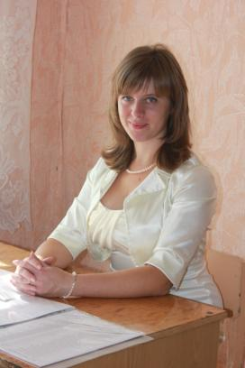
Организация самостоятельной работы
на уроках,
как средство развития регулятивных УУД.
Воробьева Татьяна Алексеевна
учитель начальных классов
МБОУ СОШ №1 г. Мичуринск Тамбовская область

Slide 2

Актуальность:
Современная система начального образования предполагает не только освоение младшими школьниками системы опорных знаний и умений , но и, прежде всего, их успешное включение в учебную деятельность, а также становление учебной самостоятельности.

Slide 3
Важнейшей задачей современной системы образования является формирование универсальных учебных действий, среди которых регулятивные действия занимают особое место, обеспечивая формирование у младших школьников умения учиться, контролировать, планировать, корректировать и оценивать свои действия, а также обеспечивать возможности к саморазвитию и самосовершенствованию.

Slide 4
Проблема
Недостаточная сформированность:
умения организовать свою учебную деятельность;
ставить конкретную цель, планировать пути ее достижения ;
осуществлять рефлексию и оценивать результаты своей деятельности
делает невозможным обеспечение саморазвития и самосовершенствования, что является одной из основных задач современной школы.

Slide 5
Структурно-функциональный анализ деятельности
(входная диагностика, Г.В. Репкина
«Методика оценки уровня сформированности компонентов УД»)

Slide 6
Анализ уровней произвольности поведения (Методика "Графический диктант" Д.Б.Эльконина)

Slide 7
Противоречия
Способность самостоятельно организовывать свою учебную деятельность возможна лишь при достаточном уровне развития регулятивных УУД.
Низкий уровень формирования произвольности поведения находит отражение в невозможности соподчинения мотивов целеполагания и недостаточной способности прилагать волевые усилия для ее достижения.

Slide 8
Гипотеза
Если формировать у обучающихся умение организовывать свою учебную деятельность посредством регулярного и планомерного применения разнообразных методов организации самостоятельной работы,
то это будет способствовать формированию у детей регулятивных УУД и обеспечит возможность саморазвития и самосовершенствования.

Slide 9
Цель
Изучение возможности формирования регулятивных УУД при организации различных видов самостоятельной работы.

Slide 10
Задачи
Проанализировать методическую литературу, Интернет-ресурсы по проблеме исследования. Изучить передовой педагогический опыт по данной теме.
Подобрать диагностический материал для определения уровня сформированности регулятивных УУД и провести диагностику
Изучить специфику организации самостоятельной работы и выделить наиболее эффективные методы ее организации на данном этапе обучения.
Создать образовательные ситуации для формирования и развития регулятивных УУД.
Разработать систему уроков, направленных на развитие регулятивных УУД путем организации различных видов самостоятельной работы и методические рекомендации к ним.
Исследовать степень влияния самостоятельной работы на развитие регулятивных УУД.
Проанализировать результаты эффективности выбранных методов и приемов.

Slide 11
Аннотация проекта
Срок реализации:
май 2013 - май 2014
Аудитория: обучающиеся 3 класса
Тип проекта: практико-ориентированный, исследовательский
Направление: развитие регулятивных УУД через самостоятельную работу.

Slide 12
Этапы работы над проектом
Проанализировать методическую литературу, Интернет-ресурсы по проблеме исследования
Изучить передовой педагогический опыт по данной теме.
Отобрать методические приемы, разработать диагностический материал.
Провести входную диагностику.
Информационно-аналитический:
май- август 2013
Практический:
сентябрь 2013 –
апрель 2014
Контрольно-
аналитический:
май 2014
Разработать учебные программы с учётом регулярного применения самостоятельных работ.
Разработать систему уроков.
Ввести в ежедневную практику работы обучающихся самостоятельные работы на разных этапах урока. Провести промежуточный контроль.
Проанализировать работу. Провести итоговую диагностику
Сделать выводы.

Slide 13
Формируемые результаты
Регулятивные УУД:
Целеполагание
Волевая саморегуляция
Планирование
Оценка
Прогнозирование
Коррекция
Контроль

Slide 14
Ожидаемые результаты
Обучающиеся научатся:
самостоятельно организовывать свою учебную деятельность;
ставить цель;
планировать пути достижения цели;
прогнозировать ожидаемый результат;
контролировать свои действия и вносить необходимые коррективы;
осуществлять рефлексию своей деятельности;
осуществлять самооценку.

Slide 15
Способы реализации проекта:
Участие детей в конкурсах и олимпиадах различного уровня
Разработка учебных программ с учётом различных методов для организации самостоятельной работы.
Самостоятельные работы для формирования регулятивных УУД
Разработка диагностичес-ких работ, проведение мониторинго-вых исследований
Разработка системы уроков
Применение самостоятельных работ на уроках

Slide 16
Основные направления работы
Работа по повышению уровня произвольности поведения
Формирование регулятивных УУД путем применения методов учебного познания и организации учения.
Диагностические исследования
Обучение приемам рефлексии

Slide 17
Методы
Когнитивние методы обучения (методы учебного познания)
Метод исследования.
Оргдеятельностные методы обучения (Методы организации учения)
Методы ученического целеполагания ( работа над понятием, группировка, исключение, домысливание, проблемная ситуация).
Метод конструирования правил и алгоритмов.
Метод ошибок.
Методы ученического планирования (тема вопрос).

Slide 18
«Метод ошибок»
Окружающий мир, 3 класс, «Берегите лес!» Этап «Актуализация знаний».
Работа в парах
Прочтите текст, найдите и исправьте в нем ошибки. (На партах лежат листы с текстом, дети работают в парах. После выполнения работы на мониторе появляются ошибки, допущенные в тексте)

Slide 19
«Метод конструирования правил и алгоритмов»
Математика, 3 класс, «Письменные приемы сложения трехзначных чисел» Этап «Первичное усвоение новых знаний»
Пошаговое решение выражения 36+52:
361 7. 361
+ +
524 524
885
2. 1 +4 = 5 8. 885
3. 361
+
524
5
4. 6+2 =8
361
+
524
85
6. 3+5=8
Задание. Составь алгоритм из фраз- конструкторов:
Складываю десятки. Складываю сотни.
Пишу десятки под десятками, а единицы по единицами.
Результат пишу под единицами. Результат пишу под сотнями.
Складываю единицы.
Читаю ответ.
Результат пишу под десятками.

Slide 20
«Методы ученического планирования»
(тема – вопрос)
Русский язык, 3 класс. «Анализ слов по составу». Этап «Постановка цели и задач урока»
Работа в группах.
Задание. Подумайте и обсудите в группах, что нужно сделать, чтобы ответить на вопрос:
- Что такое анализ слова по составу?
План:
Повторить знания о слове.
Вспомнить, какие значимые части составляют слово.
Выделить все значимые части в различных словах.
Определить закономерность в определении значимых частей, сделать вывод.

Slide 21
«Методы ученического целеполагания»
(работа над понятием)
Русский язык, 3 класс. «Глагол. Признаки отличия глагола от других частей речи». Этап «Постановка цели и задач урока»
Работа в группах.
Используя толковые словари различных авторов, определить значение слова «глагол».
Сформулируйте цель урока.

Slide 22
«Методы ученического целеполагания»
(группировка)
Математика, 3 класс. «Четырехугольники». Этап «Постановка цели и задач урока»
Задание в группах: « Распределите предложенные фигуры на две группы. Проанализируйте группу, в которой все фигуры имеют общий признак и сформулируйте цель урока».

Slide 23
«Методы ученического целеполагания»
(домысливание)
Русский язык, 3 класс. «Имя прилагательное». Этап «Постановка цели и задач урока»
Работа в парах.
Задание.
- Проанализируйте тему урока «Имя прилагательное». Закончите фразы:
Сегодня на уроке мы повторим…
Мы изучим…
Мы узнаем…
Мы потренируемся…

Slide 24
Этапы обучения рефлексии
1 этап – анализ своего настроения,
анализ своих успехов
2 этап – анализ работы
одноклассников
3 этап – анализ работы группы

Slide 25
Рефлексия
По форме:
устная
По цели:
рефлексия эмоционального состояния
письменная
рефлексия деятельности
рефлексия содержания
По типу урока:
после усвоения ЗУН
промежуточная
контрольная
итоговая

Slide 26
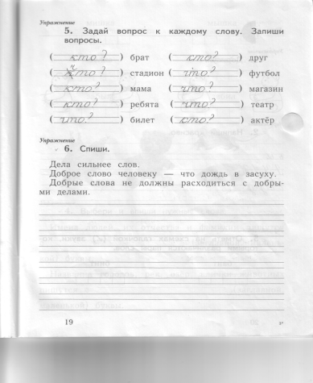
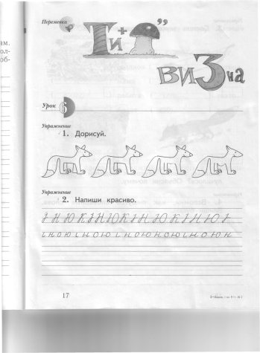
Методика оценочной деятельности «Светофор»

Slide 27
Методика Г.А.Цукерман
«Волшебные палочки»
Хорошо
Знаю
Плохо
Не знаю

Slide 28
Методика «Рефлексивный экран»
Продолжи фразы:
«Было интересно…»
«Было трудно…»
« Меня удивило…»
«У меня получилось…»
«Мне захотелось…»
«Я могу научить…»

Slide 29
Задание на диагностику сформированности регулятивных УУД
Тебе нужно посадить дерево.
Составь план своих действий..
В квадратиках рядом с выбран­ным пунктом плана проставь их номера в правильном порядке.
Перед посадкой прибить к дереву скворечник.
Наполнить ямку водой.
Полить посаженное деревце.
Поместить ветки саженца в ямку.
Засыпать ямку землей.
Выкопать ямку.
Поместить корни саженца в ямку.

Slide 30
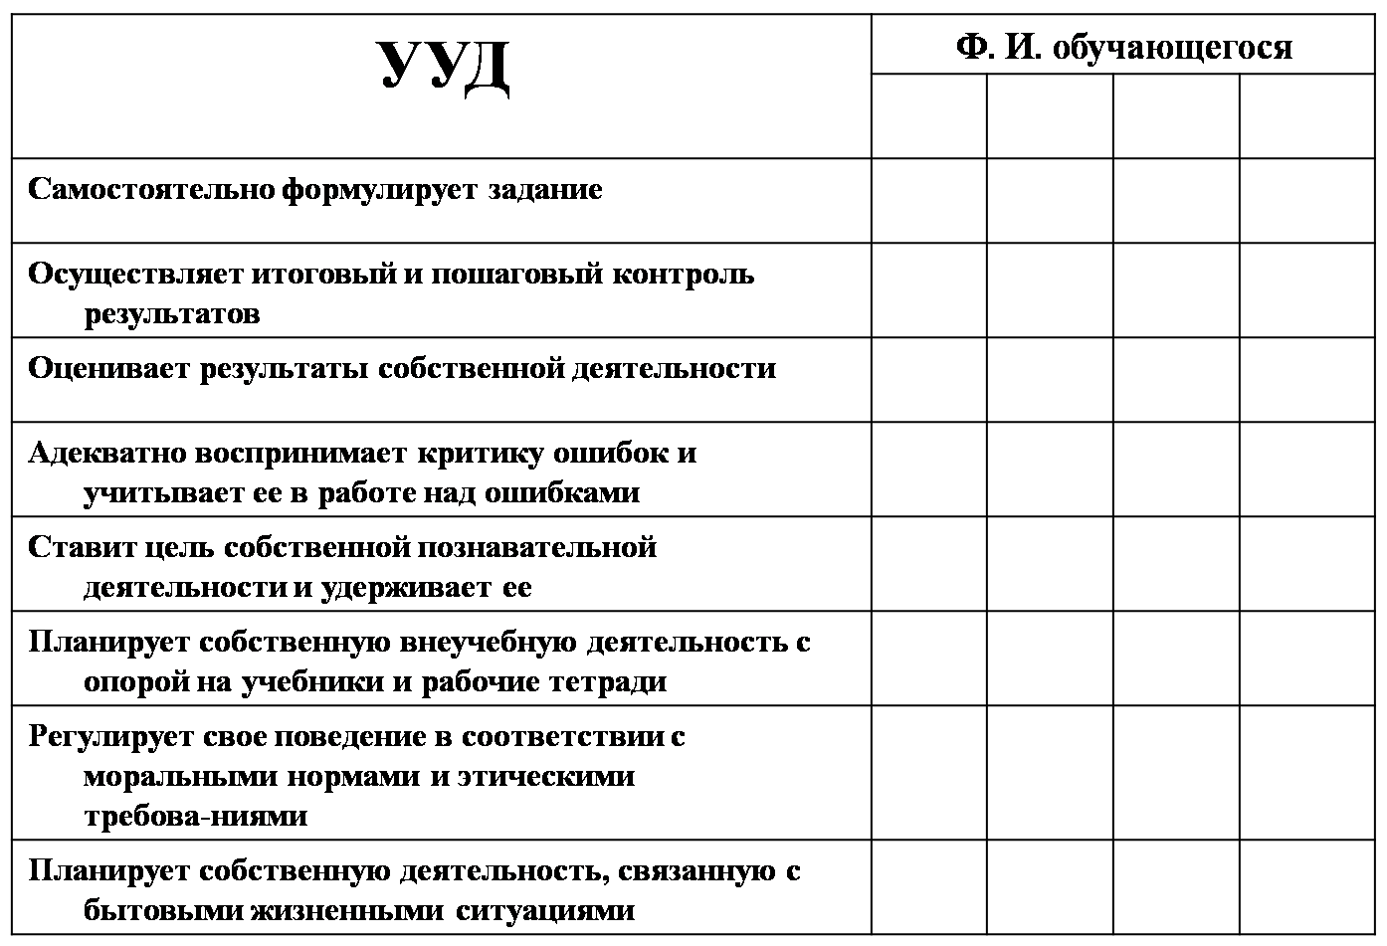
Карта фиксации развития у обучающихся регулятивных УУД

Slide 31
Диагностические
методики
Тестирование
учащихся
Диагностика
эффективности
проекта
Экспертная оценка
коллег
Анкетирование
родителей и
учащихся

Slide 32
Сравнительный анализ уровней произвольности поведения ("Графический диктант" Д.Б.Эльконина)

Slide 33
Сравнительный анализ уровней сформированной деятельности
Входная диагностика
Итоговая диагностика

Slide 34
Сравнительный анализ уровней мотивации
Использована методика Н.С. Сомовой «Как подружиться со школой»
До начала
исследования
По окончании
исследования

Slide 35
Сравнительный анализ поведенческих характеристик обучающихся
Использовался адаптированный вариант методики Дж. Рензулли «Шкала для рейтинга поведенческих характеристик одарённых детей».

Slide 36
Результативность
Повышение уровня произвольности поведения
Формирование регулятивных УУД путем применения методов учебного познания и организации учения.
Включение обучающихся в контрольно-оценочную деятельность с целью приобретения ими навыков самооценки и самоанализа

Slide 37
Распространение опыта
Социальная сеть работников образования nsportal.ru
PRO.школу.ru.
school1mich@yandex.ru

Slide 38
Информационные ресурсы
Федеральный государственный образовательный стандарт начального общего образования. М.: Просвещение, 2010.
Как проектировать универсальные учебные действия в начальной школе./под. ред. А.Г.Асмолова. М.: Просвещение, 2011.
Планируемые результаты начального общего образования / Под ред. Г.С. Ковалевой, О.Б. Логиновой. - 2-е изд. – М: Просвещение, 2010. - 120 с. : ил. - (Стандарты второго поколения). - ISBN 978-5-09-023800.
Никитина Л.П. Методические рекомендации по формированию регулятивных универсальных учебных действий в начальной школе // Начальное общее образование – 2011 - №3, с.4-5.
Амасова, Н. В. Развитие познавательной самостоятельности младших школьников на уроках математики / Н. В. Амасова, А. М. Черкасова // Начальная школа + до и после.- 2010- №3 – 42-44.
Чугреева, М. К. Развитие самостоятельности у школьников/ М. К. Чугреева// Начальное образование. – 2011 - № 6 – с. 13 – 14.
Матюшкин А.М. Проблемные ситуации в мышлении и обучении. – М.: Директ-Медиа, 2010.

Slide 39
Интернет-ресурсы
Методы формирования регулятивных УУД. -http://nsportal.ru/nachalnaya-shkola/materialy-mo/2014/03/30/metody-formirovaniya-regulyativnykh-uud
http://www.uchportal.ru/publ/15-1-0-30
Использование ЭОР Интернет-сети
Журнал “Перемена” – международный печатный орган для обмена идеями ckfinder/userfiles/files/Peremena

Slide 40
Самостоятельная работа учащихся в ИНТЕРНЕТЕ:
Литературные сайты
"Настя и Никита". http://book.foma.ru/
Детский литературный проект издательского дома "Фома". Можно скачать некоторые книги.
Библиотека Максима Мошкова http://www.lib.ru/
Фундаментальная электронная библиотека "Русская литература и фольклор"http://feb-web.ru/
Русская виртуальная библиотека http://www.rvb.ru/
Детская сетевая библиотека. http://www.dedushka.net/
Сайты периодических изданий
Толстые литературные журналы. http://magazines.russ.ru/
Официальный сайт детского альманаха "Клёпа http://www.klepa.ru/
Детская газета http://www.detgazeta.ru/
Остров сокровищ http://osy.svtc.ru/
Ежедневная сказка для детей http://www.juja.ru/

